Slide 1
相談支援の実施状況について
資料３
専門相談窓口「ネットハーモニー」（令和５年１１月開設）において、必要な助言や専門家への無料相談などの支援を実施
１ 実績（令和６年４月～令和７年１月）
相談開設日数 | 新規受付件数 | 延べ受付件数 | 延べ対応件数
255 | 337 | 517 | 564
年代別 | １０代 | ２０代 | ３０代 | ４０代 | ５０代 | ６０歳以上 | 不明 | 合計
 | 22 | 22 | 28 | 24 | 23 | 22 | 196 | 337
手法別 | 電話 | SNS | メール | FAX | 手紙 | 面接 | 合計
 | 294 | 183 | 38 | 0 | 1 | 1 | 517
状況別 | 被害者 | 加害者 | その他 | 不明 | 合計
 | 252 | 18 | 28 | 39 | 337
侵害種別 | 誹謗・中傷 | 差別 | 違法情報 | 有害情報 | その他 | 問題外 | 不明 | 合計
 | 177 | 27 | 8 | 8 | 167 | 9 | 36 | 432
対応別 | 助言 | 情報提供 | 他機関紹介 | 問題整理 | 傾聴 | 専門家連携 | 中断 | 継続 | その他 | 合計
 | 211 | 16 | 68 | 0 | 46 | 8 | 82 | 58 | 28 | 517
１

Slide 2
相談支援の実施状況について
資料３
２ 相談の内容と対応
相談の内容 | 対応
■誹謗・中傷（被害者からの相談） Instagramに設置した質問箱（ストーリーズの質問機能）に、「死ねばいいのに」等誹謗中傷するような内容の投稿があった場合、どのような対応が取れるかという相談 | 内容や発信のされ方によってはユーザーからInstagramの運営者に報告して削除を要請したり、発信者情報開示請求によって発信者を特定できる場合がある。 また、スクリーンショット等により証拠を保全しておく必要があることを助言した。
■誹謗・中傷（加害者からの相談） オンラインゲームで、マナーの悪いアカウントについて「頭がおかしい」等コメントを書き込んだが、発信者情報開示請求をされて身元を知られたり、警察から何か言われることはないか心配であるという相談 | 窓口では書き込んだ内容が誹謗中傷や名誉毀損に当たるかどうか、発信者情報開示請求が認められるかどうか等の法的な判断を行うことはできないため、どうしても気になる場合は、弁護士に相談してみてはどうかと助言し、法テラスの相談窓口を案内した。
■差別 SNS上で知り合った人に、個人情報（自身の障がいのことなど公にしていないこと）を掲載された。過去に仲が良かった時期もあり、障がいのことについても相談していたが、現在は相談者をメンションして過去のやり取り等について投稿されており、恐怖を感じている。 ブロック・放置の他にできることはあるか。また、エスカレートした場合、どうすればよいかという相談 | 匿名アカウントに対する攻撃について、一般的には個人が特定されていなければ、誹謗中傷や名誉毀損、プライバシー侵害等は成り立たず、相手を訴える等の法的な対応は難しいことを説明し、相手をブロックして関わらないようにしてはどうかと助言した。 また、相手の行動がエスカレートし、相談者が身の危険を感じるようであれば警察に相談するよう勧めた。
■違法情報・有害情報 中学生の子に対し、Xで知り合った人から、名前、学校名、クラスを書いたDMが届き、下着を履いていない写真等を送らなければ個人情報を晒す、と脅されているという相談 | 脅迫行為に相当する内容であるため、居住地の所轄警察に相談に行くよう助言した。
■その他 学校のクラスメイトが相談者の顔写真を無断使用し出会い系サイトに数件登録して、複数の異性と連絡を取り合っていた。 男性が学校まで会いに来たり、学校の最寄駅で待ち伏せされたりすることもあり、今後の行動が不安であるという相談 | つきまといや待ち伏せは、プライバシーの侵害やストーカー行為に相当する可能性があるので、警察に相談するよう伝えた。 また、顔写真の無断使用を防ぐため、SNSの公開範囲の見直し等について助言した。 さらに、加害者に対しては、プライバシー侵害や名誉毀損で損害賠償を請求できる可能性があるため、弁護士に相談の上、対応を検討してはどうか助言した。
２

Slide 3
相談支援の実施状況について
資料３
３ 特徴的な事例
相談の内容 | 対応
■未成年者のネットトラブルに関する相談 未成年者がネット上での誹謗中傷やなりすまし等の被害者となり、本人又はその保護者が相談に至るケース | 子どもの現実の交友関係で何らかの問題が生じ、それがネット上のトラブルとして表れることが多いため、基本的には学校や教育委員会と連携しながら対応するよう助言した。 ただし、学校等が適切な対応を行わない場合や、トラブル相手から金銭や性的な画像等を要求された場合、その他緊急を要する場合などは、弁護士や警察（主として生活安全課やサイバー犯罪対策担当部署など）への相談を促す場合あり。
■DMや発信者不明のメールアドレスによる 誹謗中傷に関する相談 X（旧Twitter）やInstagramのダイレクトメール（DM）機能や、発信者不明（匿名）のメールアドレスからのメールによる誹謗中傷に対し、発信者情報の開示を請求し、発信者を特定したいという相談 | 発信者情報開示請求について定める「プロバイダ責任制限法」では、不特定多数の人によって受信されることを目的とする「特定電気通信」のみを発信者情報開示請求の対象としているため、一般的に個人間の通信であるDMやメールは開示請求の対象とはならないことを説明した。 ただし、DMやメールの内容に脅迫やストーカー行為などの違法性や犯罪性が認められる場合は、警察の捜査により特定される可能性もあるため、DMやメールの内容により身の危険を感じるといった場合は、警察（生活安全課や警察相談室など）への相談を促す場合あり。
■加害者の立場からの相談 口コミサイトやSNS上で誹謗中傷に相当する書き込みをしてしまった等、加害者に相当する立場から、書き込みを削除したいといった相談や、発信者を特定される、損害賠償を請求されるといった不安に関する相談 | 書き込みの削除方法を助言するとともに、発信者情報開示請求の仕組みやアクセスログの保存期間等について説明した。 当窓口から提供する情報によって相談者（加害者）に安心感を与えてしまうことで、更に安易な書き込みを助長することがないよう注意し、損害賠償を請求される可能性等の法的な助言については弁護士に相談するよう案内するとともに、被害者に対しては真摯に対応するよう指導的な声かけを実施した。
■差別・偏見を助長する書込みについての相 談 インターネット上で、大阪府内の特定の地域や特定の人・集団を侮辱したり、偏見を助長しかねない書込み等を見つけたので、行政に何らかの対応を求めたいとする相談 | 大阪府では「大阪府インターネット上の誹謗中傷や差別等の人権侵害のない社会づくり条例」に基づき、大阪府に在住（在勤・在学）する特定の個人に対する差別的言動や、大阪府内に在住することが明白な不特定多数に対する差別的言動についての通報を受け付けており、当窓口を通じて大阪府へ報告されること、大阪府が検討・判断し、必要に応じて削除の要請等を行うことを説明した。 また、必要に応じて「インターネット上の不当な差別的言動に係る侵害情報に対する削除の要請等及び説示又は助言の実施に関する指針」を紹介した。
３

Slide 4
相談支援の実施状況について
資料３
４ 専門家相談の実施状況
ネットハーモニーでは、相談内容により相談者を弁護士や臨床心理士・精神保健福祉士等の専門家や、様々な課題に取り組む当事者団体や
支援団体等につなぎ（専門家連携）、専門家相談を実施している。
これまで、計５件の弁護士相談を実施しており、主な概要は以下のとおりである。
相談事例 | 対応 | 結果
相談者はInstagramアカウントを乗っ取られ、友人・知人ら数名に対し、勝手に卑猥な内容のDMが送信された。 そのため、翌日、相談者はアカウントを削除した。 犯人に心当たりはないが、不安を感じている。 乗っ取りを行った人物を特定するにはどうすればよいか。 | 開示請求の制度について説明した。 また、DMを送付した人物を特定した場合の刑事告訴 （刑事）や損害賠償請求（民事）の制度についても説明した。 | 指導のみ
SNS上で親しくなったAが、相談者の写真を盗撮して裏アカウントに無断で掲載したり、口頭やLINE、SNSのDMで相談者を誹謗中傷したりしている。 Aは、他の人にもSNS上で迷惑行為を行っている。 相談者はAと絶縁したが、その後も相談者についてのデマをSNSのDMで多数送信しているため、相談者がSNSに反論を投稿したところ、Aは、その行為が名誉毀損だと指摘してきた。 これが本当に名誉毀損に当たるのか知りたい。 | 名誉毀損に当たる可能性はある旨説明した。 Aから、謝罪を前提とした金銭やり取りなしの和解申入れがある様子であったため、当該和解のメリット・デメリット、訴訟になった場合の帰趨等（損害賠償が認められる可能性の程度、認められた場合の相場観、謝罪が認められる可能性等）について説明した。 | 指導のみ
４

Slide 5
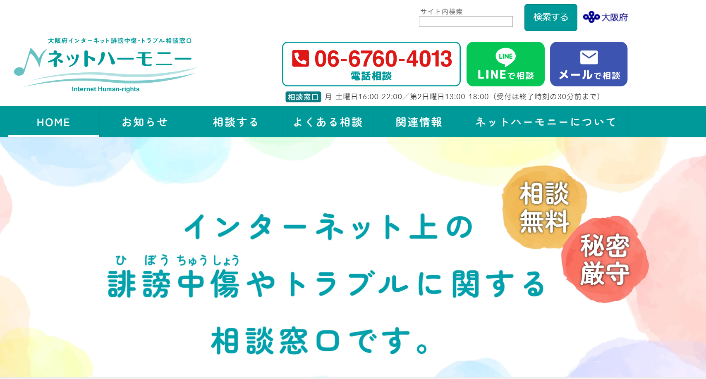
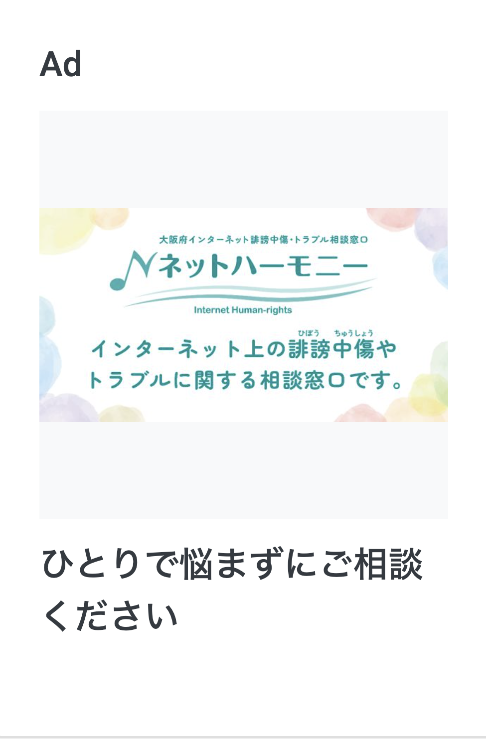
相談支援の実施状況について
資料３
５ 専門相談窓口「ネットハーモニー」周知の取組
・大阪府のホームページ、相談業務の委託先が運営する専用ポータルサイトでの周知
・関係機関（市町村、人権相談機関、ネットワーク加盟機関、人権問題に取り組む民間団体）などへのポスターの配布
・令和６年７月、府立高校の各生徒に配備されている情報端末のブラウザの「お気に入り」欄に、
「ネットハーモニー」のポータルサイトを追加するとともに、府立中学校及び支援学校（中学部、高等部）の
生徒には両面チラシを配布
・令和６年８月、相談業務の委託先において、LINE、Googleの２媒体でのWEB広告の配信を開始
・両面チラシ（人権相談、ネットハーモニー）を作成し、様々な場所に配架（令和６年８月、大阪メトロ全駅など）
・令和６年10月から11月、大阪メトロ全駅で、両面チラシの配架及びポスターの掲示を実施
・令和６年11月、プロバスケットボールチーム「大阪エヴェッサ」のホームゲームにおいて、「ネットハーモニー」を含む
人権に関する相談窓口の情報を記載したクリアファイル2,000部を来場者に配布するとともに、啓発動画を放映
■ポータルサイト
■ポスター・チラシ
■WEB広告のバナー
５

